Slide 1
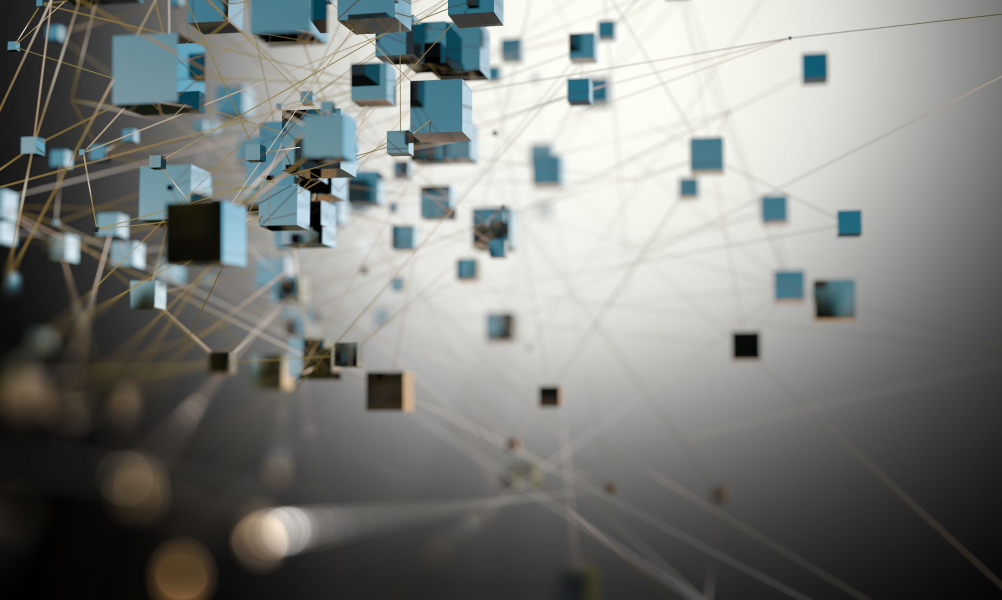
Identidad Digital
ESDEG
Maestría en Ciberseguridad y Ciberdefensa
Gestión de Ciberseguridad

Slide 2
Grupo 4
Wilfredo Samboni
Jose Luis Galvis
Oscar Camargo
Carlos Rodriguez
Jaime Zamudio

Slide 3
IDENTIDAD DIGITAL GLOBAL: UN ENFOQUE INTEGRAL PARA LA PROTECCIÓN Y GESTIÓN EN EL SIGLO XXI"

Slide 4
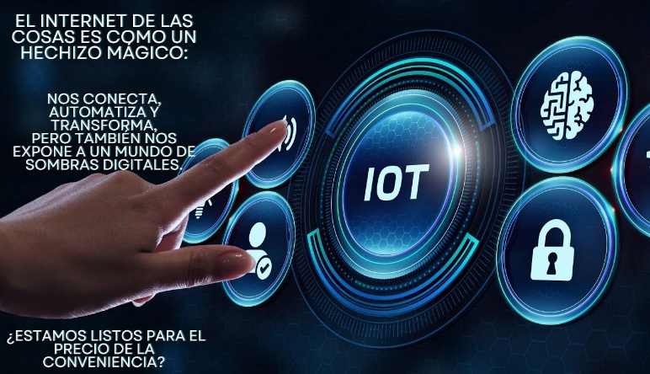
Internet de las cosas (IOT)

Slide 5
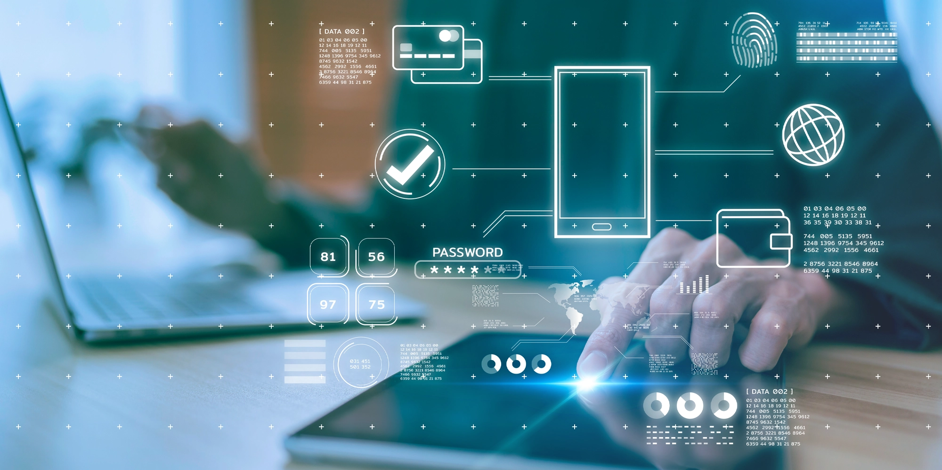
Identidad Cibernética

Slide 6

Económica digital

Slide 7
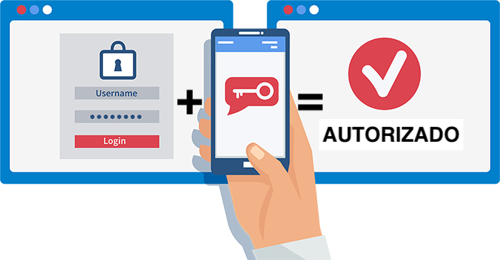
Autenticación multifactorial

Slide 8
Desafíos en la gestión de la identidad digital

Slide 9
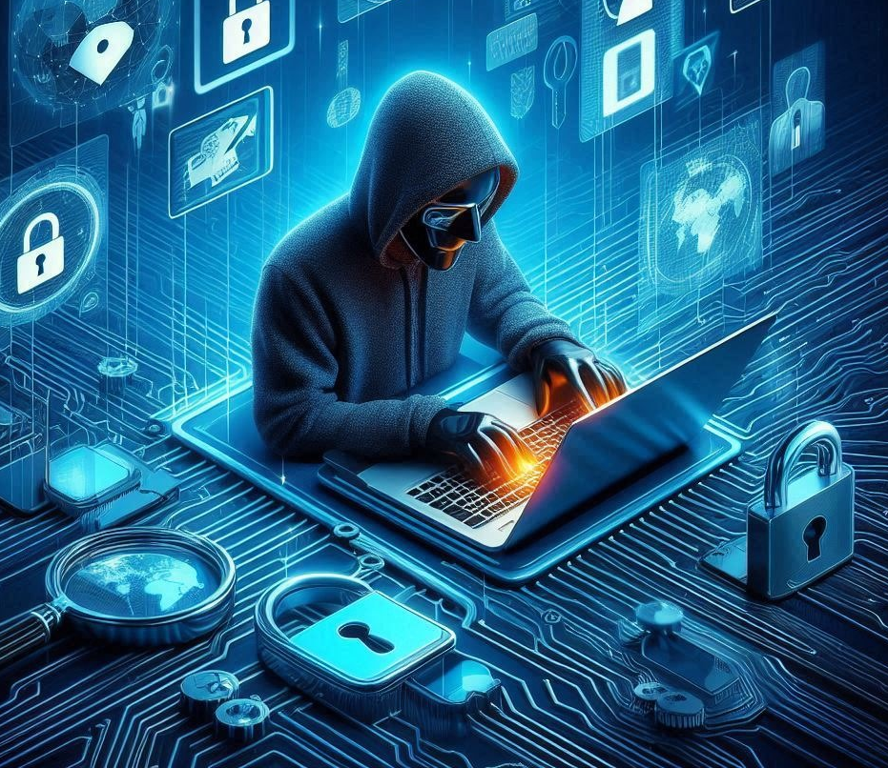
Fraude de identidad y ataques de suplantación

Slide 10
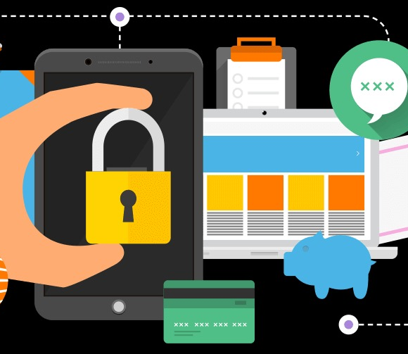
Vulnerabilidad en los sistemas de autenticación

Slide 11

Privacidad y control de los datos personales

Slide 12

Interoperabilidad entre sistemas de gestión de identidad

Slide 13
Normativas y marcos regulatorios sobre identidad digital

Slide 14
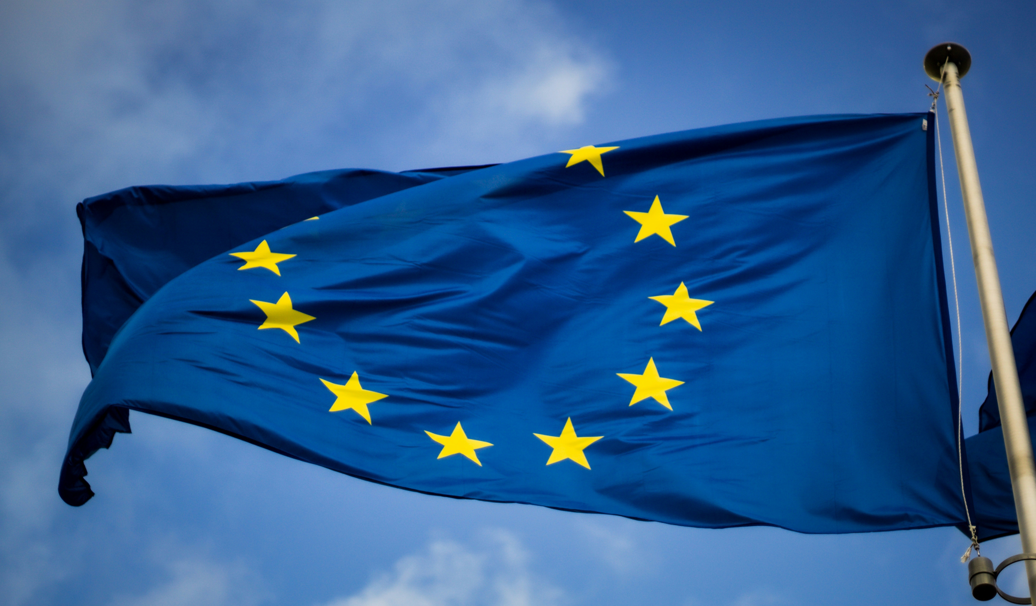
Reglamento General de Protección de Datos (GDPR)
Principios Generales
1. Legalidad, lealtad y transparencia
2. Finalidad limitada
3. Minimización de datos
4. Exactitud
5. Limitación de retención
6. Integridad y confidencialidad

Slide 15

Identidad soberana digital (SSI)
Ventajas:
Mayor seguridad
Prevención de monopolios
Control total por parte del usuario
Mayor privacidad
Acceso sin restricciones
Infraestructura descentralizada

Slide 16

Propuestas de marcos regulatorios internacionales
Pilares clave:
Desarrollo de sistemas inclusivos y centrados en el usuario.
Gobernanza de la identidad digital.
Promoción del uso transfronterizo de la identidad digital.

Slide 17
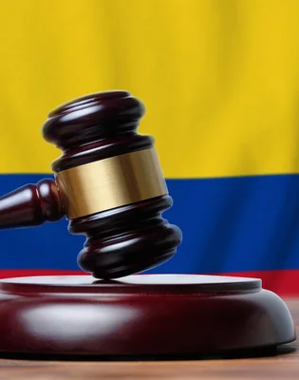
Colombia
Constitución Artículo 15: “Todas las personas tienen derecho a su intimidad personal y familiar y a su buen nombre, y el Estado debe respetarlos y hacerlos respetar. Igualmente, tienen derecho a conocer, actualizar y rectificar las informaciones que se hayan recogido sobre ellas en los bancos de datos y en archivos de entidades públicas y privadas
Ley Estatutaria 1581 de 2012 y su Decreto Reglamentario 1377 de 2013

Slide 18
Tendencias emergentes y el futuro de la identidad digital

Slide 19
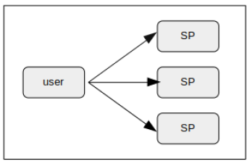
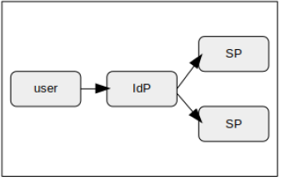
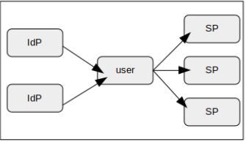
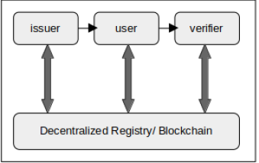
Identidad Digital Arquitecturas
Arquitectura Aislada
Arquitectura Federada
Arquitectura Centrada en el Usuario
Arquitectura Autogestionada

Slide 20
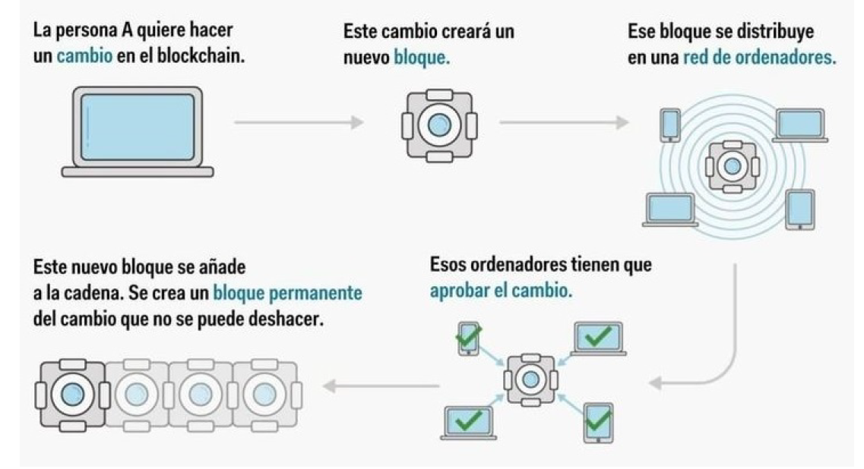
Identidad Digital BlockChain
Estructura caracterizada por la ausencia de una autoridad central y por tener un carácter inmutable con respecto a la modificación de la información almacenada.
Permite la creación de registros inmutables de identidad que no pueden ser alterados ni manipulados, ofreciendo una capa adicional de seguridad frente a ataques cibernéticos por su arquitectura distribuida, ofrece la posibilidad de un mayor control sobre los datos personales por parte de los usuarios.
Se fundamenta en la criptografía asimétrica y el uso de las de claves públicas/privadas para acreditar a los usuarios como responsables y poseedores únicos de la identidad asociada.

Slide 21

Identidad Digital Inteligencia Artificial
Perfeccionar los sistema de autenticación haciéndolos mas adaptables y eficientes. detectando conductas complejas en patrones de uso y mejorando la precisión y efectividad en los sistemas de identificación, detectando intentos de acceso en tiempo real.
Analizando información biométrica como huellas digitales, patrones de voz, reconocimiento facial y detección de firmas digitales que superan el método de autenticación basado en credenciales.
Los puntos débiles son la calidad y la cantidad de información disponible para entrenar la inteligencia artificial sin una adecuada información o entrenamiento inadecuado y poder de computo.

Slide 22
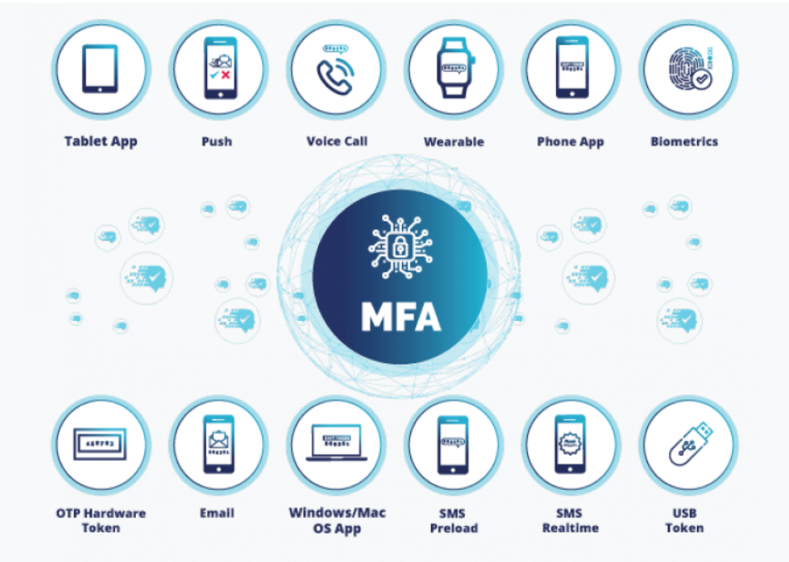
Autenticación Multifactor
Biométrico
Identidad Digital
Combina varios métodos de verificación, como contraseñas, tokens de seguridad y datos biométricos.
El uso de huellas dactilares, reconocimiento facial y otras formas de biometría seguirá en aumento, facilitando procesos de autenticación más seguros y rápidos.

Slide 23
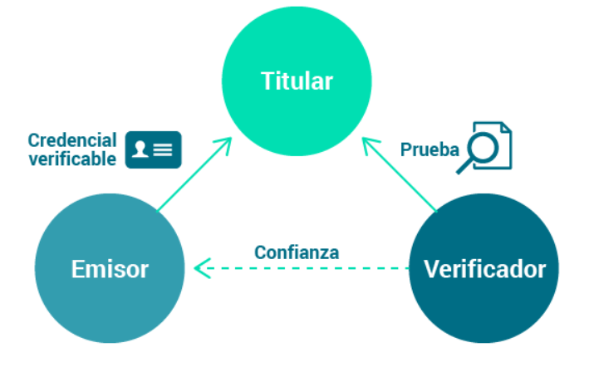
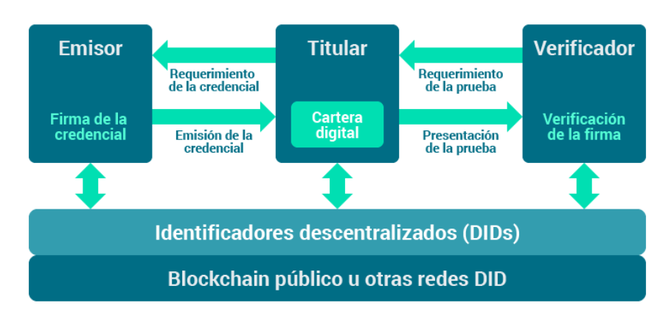
Identidad Digital
Identidades Digitales Soberanas
¿Cómo funciona la DDID?
En el proceso de creación, gestión y validación de credenciales con Identidad Digital Descentralizada
intervienen tres actores que interactúan a través de la red de Blockchain:
Emisor emite credenciales certificadas firmadas digitalmente y las vuelca en el wallet del titular.
Titular a través de su wallet gestiona sus credenciales y las presenta ante las entidades
verificadoras que las soliciten.
Verificador, que solicita prueba y verifica que las credenciales del titular cumplen los requisitos
y están correctamente certificadas por un emisor válido.
La red Blockchain garantiza que la información es segura y fiable
Soberana la información certificada de cada persona es administrada y controlada por el propio usuario, que tiene control completo de sus datos, lo que garantiza su privacidad.
Descentralizada, lo que implica que los datos están en posesión del emisor y del titular.

Slide 24
Conclusiones

Slide 25
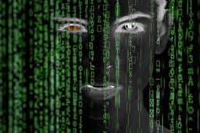
AMENAZAS

Slide 26

DESAFÍOS ASEGURABILIDAD VS OPERATIVIDAD

Slide 27
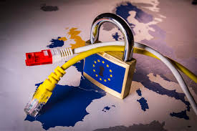
ALCANCE NORMATIVIDAD

Slide 28

NUEVAS
HERRAMIENTAS

Slide 29
Gracias

